Slide 1
Отграничение дизартрии от моторной алалии
О.В. Елецкая, канд. пед. наук, доцент
О.В. Елецкая: логопедам
https://vk.com/eletskaya_olga
olga_eletskaya@mail.ru

Slide 2
место дизартрий и алалий в классификациях речевых нарушений и МКБ-10

Slide 3
Клиническая (клинико-педагогическая) классификация нарушений речи
Нарушения речи
Нарушения
устной речи
Расстройства фонематического оформления высказывания
Нарушения структурно-семантического оформления высказывания
Нарушения
письменной речи
Дисграфия
Дислексия
Дисфония (афония)
Брадилалия
Тахилалия
Заикание
Дислалия
Ринолалия
Дизартрия
Алалия
Афазия

Slide 4
Психолого-педагогическая классификация нарушений речи
Нарушения речи
Нарушения средств общения
ФФН
ОНР
Нарушения в применении средств общения
ЗАИКАНИЯ И НЕ СУДОРОЖНЫЕ НАРУШЕНИЯ ТЕМПА И РИТМА РЕЧИ

Slide 5
причины, механизмы и симптоматика дизартрий и алалий

Slide 6
Органическое поражение центрального отдела речедвигательного анализатора
Врождённое
Неблагоприятное протекание беременности (токсикозы, интоксикации, резус-конфликт, гипоксия плода и пр.)
Осложнённые роды (асфиксия, родовая травма, кесарево сечение и пр.)
Приобретённое
Инфекционные заболевания ЦНС, черепно-мозговые травмы, нарушения мозгового кровообращения, опухоли головного мозга, наследственные болезни нервной и нервно-мышечной систем.

Slide 7
Дизартрия
Нарушение звукопроизносительной стороны речи, обусловленное органическим нарушением иннервации речевого аппарата

Slide 8
При дизартрии нарушается
Речевое дыхание
Голос
Артикуляция

Slide 9
Неврологическая симптоматика в оральной области при дизартрии
Повышенное слюноотделение
Наличие атаксий, повышенный пониженный, переменный тонус
Наличие синкенезий
Наличие гиперкинезов
Наличие апраксий

Slide 10
Левина Р.Е., Опыт изучения неговорящих детей (алаликов), М., 1951.
Алалия (от греч. а — отрицательная частица и laliá— речь), отсутствие или ограничение речи у детей вследствие недоразвития или поражения речевых зон больших полушарий коры головного мозга.

Slide 11
При алалии не сформированы в той или иной мере все структурные компоненты речи
РЕЧЬ
Словарь
Связное высказывание
Звукопроизношение
Грамматический строй

Slide 12
варианты пересечения классификаций
ДИЗАРТРИЯ
ФН,ФФНР, ОНР
АЛАЛИЯ
ОНР

Slide 13
критерии дифференциальной диагностики

Slide 14
Основное отличие алалии от дизартрии и анартрии
у детей с алалией нет параличей или парезов речевых органов, которые имеются при дизартрии. Поэтому отсутствие у них речи нельзя приписать нарушению иннервации мышц речевого аппарата со стороны бульбарных или псевдобульбарных систем мозга

Slide 15
Многие дети с алалией успешно выполняют артикуляторными органами все или большинство неречевых движений, сходных с элементами движений, которые входят в артикуляторные комплексы звуков. Дети с дизартрией, как правило, неправильно выполняют большинство этих движений.

Slide 16
При алалии расстраивается вся система языка, при анартрии только одна из подсистем – фонетическая.

Slide 17
Расстройства произношения звуков у детей с алалией объясняются нарушением производства фонематических операций – выбора и комбинирования единиц, что в большей степени обусловлено контекстуальными условиями, сегментными и надсегментными влияниями:
соседствующими звуками, структурой слога, в который входит звук,
слоговой структурой всего слова, его длиной, местом ударения.

Slide 18
У детей с анартрией и дизартрией расстройства произношения вызваны прежде всего нарушением фонетических (моторных) операций.

Slide 19
Сравнительная характеристика звукопроизношения при алалии и дизартрии (по В.А. Ковшикову)
Дифференциальные критерии | Алалия | Дизартрия
Общая характеристика произношения звуков | Достаточная сохранность моторной деятельности артикуляторного механизма. | Выраженное нарушение артикуляторного механизма.
 | Характерны преимущественно фонематические нарушения, наиболее ярко появляющиеся на знаковом уровне деятельности артикуляторного механизма. | Преимущественно характерны фонетические нарушения.
 | Многие звуки, подверженные нарушениям (искажениям, заменам, пропускам), имеют одновременно и правильное произношение.
 | Разнотипные нарушения произношения звуков, его искажения, замены и пропуски. | Однотипные нарушения произношения звука (только его искажение, замена либо пропуск).
 | В нарушениях произношения доминируют замены звуков. | В нарушениях произношения доминируют искажения звуков.

Slide 20
Дифференциальные критерии | Алалия | Дизартрия
Искажения звуков | Искажения небольшого количества звуков. | Искажения большого количества звуков.
 | Искажения преимущественно сложных по артикуляции звуков. | Искажение и сложных и простых по артикуляции звуков.
 | Для некоторых искажающихся звуков свойственно сосуществование искажённой и правильной артикуляции. | Для всех искажающихся звуков свойственно постоянное искажение.
Замены звуков | Замены артикуляторно сложных звуков. | Замены преимущественно артикуляторно сложных звуков.
 | Непостоянные замены звуков. | Постоянные замены звуков
 | Разнообразные замены звука. | Однообразные замены звука.
 | Взаимозамены звуков сравнительно часты. | Взаимозамены звуков сравнительно редки.
Пропуски звуков | Непостоянные пропуски. | Постоянные пропуски.
 | Пропуски как артикуляторно сложных, так и простых звуков. | Пропуски преимущественно сложных звуков.

Slide 21
Комплексная медико-психолого-педагогическая работа при нарушениях речи
Над речью
Восполнение пробелов в речевом развитии
Над личностью ребенка
Развитие предикативной системы
Овладение элементами грамматического строя речи
Развитие сенсорных и общедвигательных возможностей
Устранение невротических наслоений и/или травмирующих воздействий
Развитие речевой и психической активности

Slide 22
Нетрадиционные методики в логопедической работе
Ароматерапия
Музыкотерапия
Хромотерапия
Су – джок терапия
Пескотерапия
Игры с водой, глиной, тестом

Slide 23
кинезиотерапевтическая гимнастика

Slide 24
Кинезиология
область знаний о развитии умственных способностей и физического здоровья через определенные двигательные упражнения.

Slide 25
Кинезиотерапевтические упражнения
Статические - занятия на снарядах, удержание определённых поз и т.п.
Динамические упражнения – бег, ходьба, езда на велосипеде и др.
Смешанные сочетают в себе статические и динамические.

Slide 26
Существуют кинезиологические программы, направленные на:
Развитие межполушарных связей
Синхронизации работы полушарий
Развитие мелкой моторики
Развитие способностей
Развитие памяти, внимания
Развитие речи, мышления

Slide 27
Организация кинезиологических занятий
Продолжительность занятий зависит от возраста (от 5-10 до 20-35 минут в день). Заниматься необходимо ежедневно, длительность занятий по одному комплексу упражнений 45-60 дней. Занятия ведутся по схеме:
Комплекс упражнений для развития межполушарных связей (6-8 дней);
Перерыв 2 недели;
Комплекс упражнений для развития правого полушария (6-8 недель);
Перерыв 2 недели;
Комплекс упражнений для развития левого полушария (6-8 недель).

Slide 28
Уши
Расправить и растянуть внешний край каждого уха одноименной рукой в направлении вверх - наружу от верхней части к мочке уха (5 раз). Помассировать ушную раковину.

Slide 29
Колечко
Поочередно и как можно быстрее перебирать пальцы рук, соединяя кольцо с большим пальцем указательный, средний и т.д.;
в обратном порядке – от мизинца к указательному пальцу.

Slide 30
Кулак-ребро-ладонь
Ребенку показывают три положения ладони на плоскости стола, последовательно сменяющие друг друга:
ладонь, сжатая в кулак,
ладонь ребром
выпрямленная ладонь. Упражнение выполняют сначала правой рукой, потом левой, затем двумя руками.

Slide 31
Лезгинка
Ребенок сжимает левую руку в кулак, большой палец отставляют в сторону, кулак разворачивает пальцами к себе. Ладонью правой руки прикоснуться к мизинцу левой. Менять положение правой и левой рук, добиваясь высокой скорости смены положений (6-8 раз).

Slide 32
Лягушка
Положить руки на стол: одна сжата в кулак, ладонь другой лежит на плоскости стола. Менять положение рук.

Slide 33
Замок
Скрестить руки ладонями друг к другу, сцепить в замок. Двигать пальцем, который укажет взрослый, точно и четко. Нежелательны движения соседних пальцев. Прикасаться к пальцу нельзя. В упражнении должны участвовать все пальцы на обеих руках.

Slide 34
Ухо - нос
Взяться левой рукой за кончик носа, правой – за противоположное ухо. Одновременно отпустить руки, хлопнуть в ладоши, поменять положение рук.

Slide 35
Симметрические рисунки
Рисовать в воздухе обеими руками линии, геометрические фигуры, цифры, буквы, слова и т.д. (20-30 сек.)

Slide 36
Веер
Сделать пальцы левой руки “веером”, нажать большим пальцем правой руки на середину ладони левой. Это точка концентрации внимания. При нажатии делать выдох, при расслаблении вдох. Упражненье повторить 5 раз. Затем руки поменять;

Slide 37
Кольцо
Соединить в кольцо с большим пальцем каждый палец руки (указательный, безымянный и т.п.). Упражнения сначала выполняется одной рукой, а затем в нём участвуют две руки одновременно.

Slide 38
Рубим капусту. Постучать по столу расслабленной кистью правой, а затем левой руки.
Домик. Соединить кончики пальцев вытянутых рук и с усилием сжимать их друг с другом. Потом отработать эти движения для каждой пары пальцев отдельно.
Барабан. Постучать каждым пальцем правой руки по столу под счет: 1,1-2, 1-2-3 и т.д. Затем тоже сделать левой рукой.
Столбики. Раскатывать на доске небольшой комочек пластилина по очереди каждым пальцем правой и левой рук.
Циркачи. Вращать карандаш между большим, указательным и средним пальцами одной и другой руки.
Лучики. Сидя, согнуть руки в локтях, сжимать и разжимать пальцы обеих рук постепенно ускоряя темп до максимальной усталости. Затем расслабить руки.
Маятник. Свободные перемещения глаз из стороны в сторону.
Поглаживание лица. Приложить ладони ко лбу. Сделать выдох и провести ими с легким движением вниз до подбородка. На вдохе провести руками со лба через темя на затылок и шею.
Кисточки. Вытянуть руки перед собой, сгибать кисти вверх и вниз (4-6 раз), потом вращать обеими кистями по часовой и против часовой стрелки сначала в одном направлении, затем в разных направлениях (4 раза), сводить и разводить пальцы обеих рук (4-6 раз). Движения рук сопровождаются широким открыванием и закрыванием рта.
Да – нет. Делать медленные наклоны головы к плечам, затем кивать головой вперед - назад. Потом сделать по одному круговому движению головой по часовой и против часовой стрелки по 1 разу. Весь цикл повторить по 4 раза.
Плечики. Поднимать плечи вверх – вниз, вперед – назад, затем тоже сделать каждым плечом отдельно. Повторить 4 раза.

Slide 39
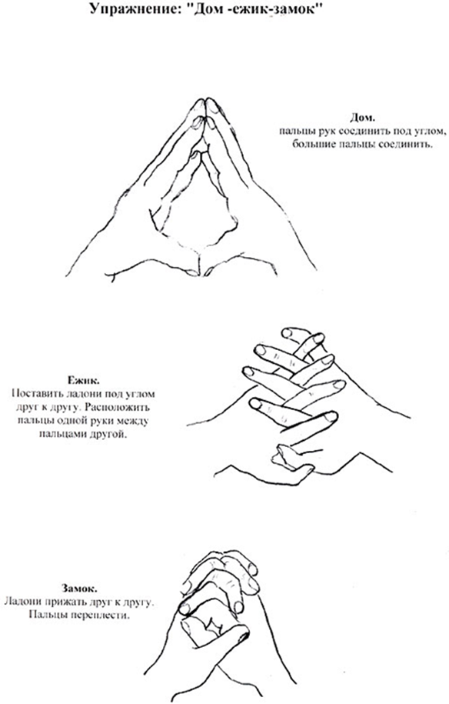

Slide 40
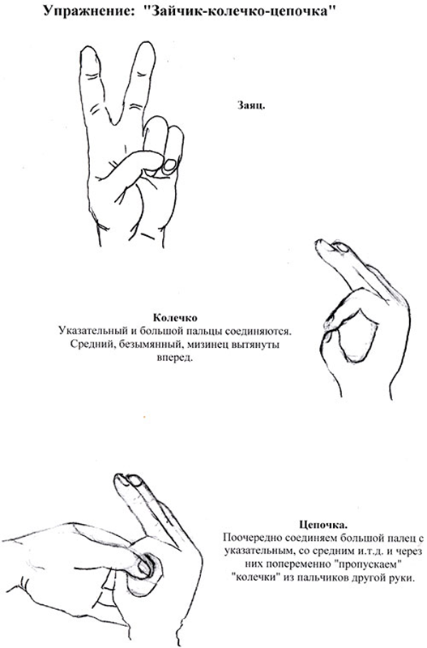

Slide 41
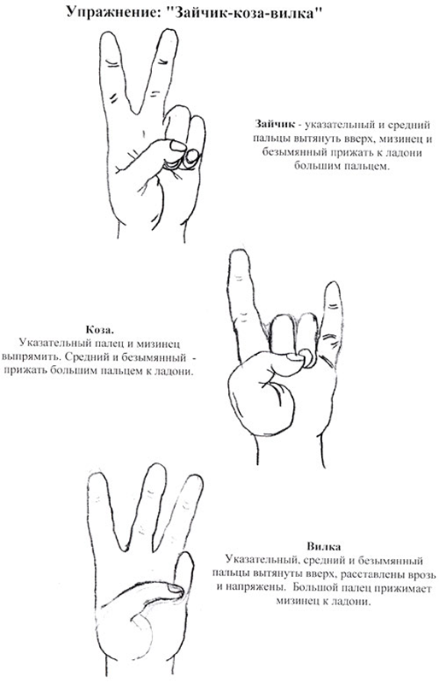

Slide 42
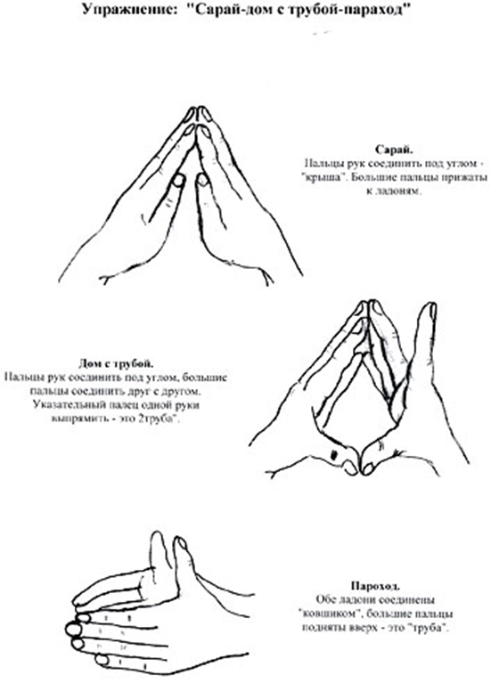

Slide 43
дыхательная гимнастика

Slide 44
Послушаем свое дыхание
Цель: учить детей прислушиваться к своему дыханию, определять тип дыхания, его глубину, частоту и по этим признакам - состояние организма.
Исходное положение - стоя, сидя, лежа (как удобно в данный момент). Мышцы туловища расслаблены.
В полной тишине дети прислушиваются к собственному дыханию и определяют:
куда попадает воздушная струя воздуха и откуда выходит;
какая часть тела приходит в движение при вдохе и выдохе (живот, грудная клетка, плечи или все части - волнообразно);
какое дыхание: поверхностное (легкое) или глубокое;
какова частота дыхания: часто происходит вдох-выдох или спокойно с определенным интервалом (автоматической паузой);
тихое, неслышное дыхание или шумное.
Упражнение проводится до физической нагрузки или после, чтобы дети учились по дыханию определять состояние всего организма.

Slide 45
Дышим тихо, спокойно и плавно
Цель: учить детей расслаблять и восстанавливать организм после физической нагрузки и эмоционального возбуждения; регулировать процесс дыхания, концентрировать на нем внимание с целью контроля за расслаблением своего организма и психики.
Исходное положение - стоя, сидя, лежа (это зависит от предыдущей физической нагрузки). Если сидя, спина ровная, глаза лучше закрыть.
Медленный вдох через нос. Когда грудная клетка начнет расширяться, прекратить вдох и сделать паузу, кто сколько сможет. Затем плавный выдох через нос (повторить 5-10раз).
Упражнение выполняется бесшумно, плавно, так, чтобы даже подставленная к носу ладонь не ощущала струю воздуха при выдыхании.

Slide 46
Подыши одной ноздрей
Цель: учить детей укреплять мышцы дыхательной системы, носоглотки и верхних дыхательных путей.
Исходное положение - сидя, стоя, туловище выпрямлено, но не напряжено.
1. Правую ноздрю закрыть указательным пальцем правой руки. Левой ноздрей делать тихий продолжительный вдох (последовательно нижнее, среднее, верхнее дыхание).
2. Как только вдох окончен, открыть правую ноздрю, а левую закрыть указательным пальцем левой руки - через правую ноздрю делать тихий продолжительный выдох с максимальным опорожнением легких и подтягиванием диафрагмы максимально вверх, чтобы в животе образовалась «ямка».
3-4. То же другими ноздрями.
Повторить 3-6 раз.
Примечание. После этого упражнения несколько раз подряд одной ноздрей сделать вдох-выдох (сначала той ноздрей, которой легче дышать, затем другой). Повторить по 6-10 дыхательных движений каждой ноздрей отдельно. Начинать со сп.окойного и переходить на глубокое дыхание

Slide 47
Воздушный шар (дышим животом, нижнее дыхание)
Цель: учить детей укреплять мышцы органов брюшной полости, осуществлять вентиляцию нижней части легких, концентрировать внимание на нижнем дыхании.
Исходное положение - лежа на спине, ноги свободно вытянуты, туловище расслаблено, глаза закрыты. Внимание сконцентрировано на движении пупка: на нем лежат обе ладони. В дальнейшем данное упражнение можно выполнять стоя.
Выдохнуть спокойно воздух, втягивая живот к позвоночному столбу, пупок как бы опускается.
Медленный, плавный вдох, без каких-либо усилий - живот медленно поднимается вверх и раздувается, как круглый шар.
Медленный, плавный выдох - живот медленно втягивается к спине.
Повторить 4-10 раз.

Slide 48
Воздушный шар в грудной клетке (среднее, реберное дыхание)
Цель: учить детей укреплять межреберные мышцы, концентрировать свое внимание на их движении, осуществляя вентиляцию средних отделов легких.
Исходное положение - лежа, сидя, стоя. Руки положить на нижнюю часть ребер и сконцентрировать на них внимание.
Сделать медленный, ровный выдох, сжимая руками ребра грудной клетки.
Медленно выполнять вдох через нос, руки ощущают распирание грудной клетки и медленно освобождают зажим.
На выдохе грудная клетка вновь медленно зажимается двумя руками в нижней части ребер.
Примечание. Мышцы живота и плечевого пояса остаются неподвижными. В начальной фазе обучения необходимо помогать детям слегка сжимать и разжимать на выдохе и вдохе нижнюю часть ребер грудной клетки.
Повторить 6-10 раз.

Slide 49
Воздушный шар поднимается вверх (верхнее дыхание)
Цель: учить детей укреплять и стимулировать верхние дыхательные пути, обеспечивая вентиляцию верхних отделов легких.
Исходное положение - лежа, сидя, стоя. Одну руку положить между ключицами и сконцентрировать внимание на них и плечах.
Выполнение вдоха и выдоха со спокойным и плавным поднятием и опусканием ключиц и плеч.
Повторить 4-8 раз.

Slide 50
Ветер (очистительное, полное дыхание)
Цель: учить детей укреплять дыхательные мышцы всей дыхательной системы, осуществлять вентиляцию легких во всех отделах.
Исходное положение - лежа, сидя, стоя. Туловище расслаблено. Сделать полный выдох носом, втягивая в себя живот, грудную клетку. Сделать полный вдох, выпячивая живот и ребра грудной клетки. Сквозь сжатые губы с силой выпустить воздух несколькими отрывистыми выдохами.
Повторить 3-4 раза.
Примечание. Упражнение не только великолепно очищает (вентилирует) легкие, но и помогает согреться при переохлаждении и снимает усталость. Поэтому рекомендуется проводить его после физической нагрузки как можно чаще.

Slide 51
Радуга, обними меня
Цель: учить детей укреплять дыхательные мышцы всей дыхательной системы, осуществлять вентиляцию легких во всех отделах.
Исходное положение - лежа, сидя, стоя. Туловище расслаблено. Сделать полный выдох носом, втягивая в себя живот, грудную клетку.
Исходное положение - стоя или в движении.
Сделать полный вдох носом с разведением рук в стороны.
Задержать дыхание на 3-4 секунд.
Растягивая губы в улыбке, произносить звук «с», выдыхая воздух и втягивая в себя живот и грудную клетку. Руки сначала направить вперед, затем скрестить перед грудью, как бы обнимая плечи; одна рука идет под мышку, другая на плечо.
Повторить 3-4 раза.
Повторить 3-5 раз упражнение «Дышим тихо, спокойно и плавно».

Slide 52
Ежик
Поворот головы вправо-влево в темпе движения. Одновременно с каждым поворотом вдох носом: короткий, шумный (как ёжик), с напряжением мышц всей носоглотки (ноздри двигаются и как бы соединяются, шея напрягается). Выдох мягкий, произвольный, через полуоткрытые губы.
Повторить 4-8 раз.

Slide 53
Губы «трубкой»
Полный выдох через нос, втягивая в себя живот и межреберные мышцы.
Губы сложить «трубкой», резко втянуть воздух, заполнив им все легкие до отказа.
Сделать глотательное движение (как бы глотаешь воздух).
Пауза в течение 2-3 секунд, затем поднять голову вверх и выдохнуть воздух через нос плавно и медленно.
Повторить 4-6 раз.

Slide 54
Ушки
Покачивая головой вправо-влево, выполнять сильные вдохи. Плечи остаются неподвижными, но при наклоне головы вправо-влево уши как можно ближе к плечам. Следить, чтобы туловище при наклоне головы не поворачивалось. Вдохи выполняются с напряжением мышц всей носоглотки. Выдох произвольный. Повторить 4-5 раз.

Slide 55
Пускаем мыльные пузыри
При наклоне головы к груди сделать вдох носом, напрягая мышцы носоглотки.
Поднять голову вверх и спокойно выдохнуть воздух через нос, как бы пуская мыльные пузыри.
Не опуская головы, сделать вдох носом, напрягая мышцы носоглотки.
Выдох спокойный через нос с опущенной головой. Повторить 3-5 раз.

Slide 56
Язык «трубкой»
Губы сложены «трубкой», как при произношении звука «о». Язык высунуть и тоже сложить «трубкой».
Медленно втягивая воздух через «трубку» языка, заполнить им все легкие, раздувая живот и ребра грудной клетки.
Закончив вдох, закрыть рот. Медленно опустить голову так, чтобы подбородок коснулся груди. Пауза - 3-5 секунд.
Поднять голову и спокойно выдохнуть воздух через нос.
Повторить 4-8 раз.

Slide 57
Насос
Руки соединить перед грудью, сжав кулаки.
Выполнять наклоны вперед-вниз и при каждом пружинистом наклоне делать порывистые вдохи, такие же резкие и шумные, как при накачивании шин насосом (5-7 пружинистых наклонов и вдохов).
Выдох произвольный.
Повторить 3-б раз.
Примечание. При вдохах напрягать все мышцы носоглотки.
Усложнение. Повторить 3 раза упражнение, затем наклоны вперед-назад (большой маятник), делая при этом вдох-выдох. Руки при наклоне вперед свободно тянуть к полу, а при наклоне назад поднимать к плечам. При каждом вдохе напрягаются мышцы носоглотки.
Повторить 3-5 раз.

Slide 58
Планета «Сат-Нам» - отзовись! («йоговское» дыхание)
Цель. Учить детей укреплять мышечный тонус всего туловища и всей дыхательной мускулатуры.
Исходное положение - сидя ягодицами на пятках, носки вытянуты, стопы соединены, спина выпрямлена, руки подняты над головой, пальцы рук, кроме указательных, переплетены, а указательные пальцы соединены и выпрямлены вверх, как стрела.
После слов «Планета, отзовись!» дети начинают петь «Сат-нам».
Повторить 3-5 раз.
Примечание. «Сат» произносить резко, как свист, поджимая живот к позвоночному столбу - это резкий выдох. «Нам» произносить мягко, расслабляя мышцы живота-это небольшой вдох.
Цикл дыхания: выдох «сат» - пауза - вдох «нам». С произнесением «сат» напрягаются мышцы туловища: ноги, ягодицы, живот, грудь, плечи, руки, пальцы рук и ног, мышцы лица и шеи; «нам» - все расслабляется.
Упражнение выполняется в медленном темпе. После того как дети 8-10 раз произнесут «Сат-нам», взрослый говорит: «Позывные принял!»

Slide 59
Инопланетяне
Цель: та же, что и в упражнениях «Дышим тихо, спокойно и плавно», «Планета «Сат-нам» - отзовись!»
Разница в выполнении: напряжение мышц на вдохе, а расслабление на выдохе.
Исходное положение - 3-4 раза из положения лежа на спине, 3-4 раза стоя. Упражнение выполняется под словесное сопровождение, например: «Инопланетяне просыпаются, напрягаются» и т. д.
Спокойно выдохнуть воздух через нос, втягивая в себя живот, грудную клетку.
Медленно и плавно выполнять вдох, заполняя полностью легкие.
Задержать дыхание, напрягая все мышцы и мысленно проговаривая: «Я сильный (ая)».
Спокойно выдохнуть воздух через нос с расслаблением мышц.

Slide 60
пальчиковая гимнастика

Slide 61
Простые правила игры
1. Старайтесь, чтобы в игры вовлекались все пальчики (особенно безымянный и мизинчик – они самые ленивые).
2. Обязательно чередуйте три типа движений:
сжатие;
растяжение;
расслабление.

Slide 62
Как еще активизировать пальчики?
1. Дайте газету, листы бумаги – пусть рвет.
2. Нанижите на крепкую нитку крупные пуговицы – пусть перебирает.
3. Дайте деревянные бусы, счеты, пирамидки.
4. Нарисуйте на пластмассовых пробках мордочки, наденьте на пальцы. У вас получится пальчиковый театр.

Slide 63
Пальчиковая гимнастика «Шел медведь»
Шел медведь к своей берлоге
Да споткнулся на дороге.
«Видно, очень мало сил
Я на зиму накопил»,-
Так подумал и пошел
Он на поиск диких пчел.
Все медведи сладкоежки,
Любят есть медок без спешки,
А наевшись, без тревоги
До весны сопят в берлоге.
Массируют каждый палец, начиная с большого, сначала на левой руке,
потом на правой. На каждую строчку выполняется массаж одного пальца.

Slide 64
Дети любят всех зверей…
Правая рука
Дети любят всех зверей: (массируем большой палец)
Птиц и ящериц, и змей, (массируем указательный палец)
Пеликанов, журавлей (массируем средний палец)
Бегемотов, соболей, (массируем безымянный палец)
Голубей и глухарей (массируем мизинец)
Левая рука
И клестов, и снегирей, (массируем большой палец)
Любят горного козла, (массируем указательный палец)
Обезьянку и осла, (массируем средний палец)
Дикобраза и ежа, (массируем безымянный палец)
Черепаху и ужа. (массируем мизинец)

Slide 65
Обобщающие слова
по-пу-гай (мизинец) са-мо-лет
во-ро-бей (безымянный) теп-ло-ход
пе-ли-кан (средний) вер-то-лет
со-ло-вей (указательный вез-де-ход
пти-цы (большой) транс-порт

Slide 66
Щелчки
Ладонь прижата к столу, пальцы разведены. Другая рука (или взрослый) поднимает пальцы по одному (ребенок с силой прижимает палей к столу, сопротивляясь подъему). Заем палец отпускают и он со стуком падает вниз. На каждую строчку – один палец. Начинаем с мизинца.
Поднял ушки бурундук,
Он в лесу услышал стук
- Это что за громкий стук ПРАВАЯ РУКА
Тук да тук, тук да тук.
- А пойдем, - сказал барсук, -
Сам увидишь этот трюк:
Это дятел сел на сук
И без крыльев, и без рук ЛЕВАЯ РУКА
Ищет он, где спрятан жук, -
Вот и слышен перестук.

Slide 67
Потягивание за кончики пальцев. «Вытягивание» пальцев за ногтевые фаланги.
Начинаем с мизинца.
Тянут, тянут
Бабка с дедкой
Из земли ПРАВАЯ РУКА
Большую репку
«Вот пришла бы
Наша внучка
Помогла б
Собака Жучка ЛЕВАЯ РУКА
Где же кошка?
Мышка – крошка?»
Хоть держалась крепко (руки в замок)
Вытянута репка (руки расцепить, в стороны)

Slide 68
Поочередное соединение всех пальцев с большим
На каждый ударный слог пальцы одной руки соединяются с большим в следующем порядке: 2, 3, 4, 5, 5, 4, 3, 2, 1. Затем – смена рук.
1-2 1-3 1-4 1-5
Ищет птичка и в траве
1-5 1-4 1-3 1-2
И на ветках и в листве
Смена рук
1-2 1-3 1-4 1-5
И среди больших лугов
5-1 4-1 3-1 2-1
Мух, червей, слепней, жуков

Slide 69
Дом
Я хочу построить дом,
(Руки сложить домиком, и поднять над головой)
Чтоб окошко было в нём,
(Пальчики обеих рук соединить в кружочек)
Чтоб у дома дверь была,
(Ладошки рук соединяем вместе вертикально)
Рядом чтоб сосна росла.
(Одну руку поднимаем вверх и "растопыриваем" пальчики)
Чтоб вокруг забор стоял,
Пёс ворота охранял,
(Соединяем руки в замочек и делаем круг перед собой)
Солнце было, дождик шёл,
(Сначала поднимаем руки вверх, пальцы "растопырены". Затем пальцы опускаем вниз, делаем "стряхивающие" движения)
И тюльпан в саду расцвёл!
(Соединяем вместе ладошки и медленно раскрываем пальчики - "бутончик тюльпана")

Slide 70
Друзья - садоводы
Палец толстый и большой
В сад за сливами пошёл.
(Ладошка собрана в "кулачок". Отгибаем большой пальчик, выпрямляем его, затем сгибаем наполовину. Снова сгибаем и так несколько раз)
Указательный с порога
Указал ему дорогу.
(Отгибаем указательный пальчик, далее "сгибаем-разгибаем")
Средний палец самый меткий,
Он сбивает сливы с ветки.
(Отгибаем средний пальчик, "сгибаем-разгибаем" его. При этом нужно стараться не сгибать указательный и большой пальцы)
Безымянный подбирает,
(Отгибаем также безымянный, постараться не шевелить предыдущими пальчиками)
А мизинчик-господинчик
В землю косточки бросает!
(Отгибаем мизинчик)

Slide 71
Кораблик
По реке плывёт кораблик,
(Прижимаем нижние части ладошек друг к другу, верхние открыты - показываем "кораблик")
Он плывёт издалека,
(Приставляем горизонтально левую руку к глазам - "смотрим вдаль")
На кораблике четыре очень храбрых моряка.
(Показать 4 пальца)
У них ушки на макушке,
(Приставляем обе ладошки к своим ушам)
У них длинные хвосты,
(Кончики пальцев обеих рук соединяем вместе и далее медленно разводим руки в стороны)
И страшны им только кошки, только кошки да коты!
(Показываем две открытые от себя ладошки, затем пальчики слегка сгибаем - получаются "коготки")
В конце этой игры можно спросить у ребёнка:
-Что за моряки были на кораблике?
Ответ: мышки

Slide 72
Лодочка
Две ладошки прижму,
И по морю поплыву.
(Прижать друг к другу обе ладошки, при этом не соединяя большие пальцы)
Две ладошки, друзья, -
Это лодочка моя.
(Делать волнообразные движения руками - "лодочка плывёт")
Паруса подниму,
(У соединенных вместе рук в форме "лодочки" поднять вверх большие пальцы)
Синим морем поплыву.
(Продолжить волнообразные движения руками - "лодочкой")
А по бурным волнам
Плывут рыбки тут и там.
(Полностью соединить друг с другом две ладошки для имитации рыбок и снова волнообразные движения - "рыбки плывут")

Slide 73
Мышка
Мышка в норку пробралась,
(Делаем двумя ручками крадущиеся движения)
На замочек заперлась.
(Слегка покачиваем скрещенными в замок пальчиками)
В дырочку она глядит,
(Делаем пальчиками колечко)
На заборе кот сидит!
(Прикладываем ручки к голове как ушки и шевелим пальчиками)

Slide 74
Апельсин
(Рука сжата в кулачок)
Мы делили апельсин.
(Крутим кулачком вправо-влево)
Много нас, а он один!
(Другой рукой разгибаем пальчики, сложенные в кулачок, начиная с большого)
Эта долька для ежа,
(Разгибаем указательный пальчик)
Эта долька для чижа,
(Разгибаем средний пальчик)
Эта долька для утят,
(Разгибаем безымянный пальчик)
Эта долька для котят,
(Разгибаем мизинчик)
Эта долька для бобра,
(Открытую ладошку поворачиваем вправо-влево)
Ну, а волку - кожура.
(Двумя руками показываем волчью пасть)
Он сердит на нас - беда!
(Складываем руки домиком)
В домик прячемся - сюда!

Slide 75
нейропсихологическая коррекция

Slide 76
Упражнения для развития правополушарных процессов
В результате выполнения упражнений развиваются творческие способности на основе наглядно-образного мышления, стабилизируется психика, развивается интуиция.
Встать прямо, глаза закрыть, пальцы левой руки лежат на животе (5 см ниже пупка), кончиками пальцев правой руки разминать копчик, представляя красный шар. Затем левая рука на копчике, правая растирает живот, представляя оранжевый шар.
Левая рука лежит в области пупка, правая рука в области сердца. Сильно натирать грудь, представляя зеленый шар.
Левая рука на животе. Указательный палец правой руки находится над губой, а средний палец – под губами, открыть рот и растирать область губ.
Левая рука - на животе, правая чуть выше межбровья массирует эту область, представляя голубой шар.
Сделать вдох левой ноздрей (правая закрыта снизу большим пальцем правой руки), а выдох через правую, таким же образом левую закрыв ноздрю левой рукой (3 раза). При вдохе представлять серебристый цвет, при выдохе золотой.
Сесть на край стула, спина прямая, положить голень правой ноги на колено левой, правую руку положить на щиколотку согнутой ноги ладонью вверх, на нее также положить левую рук. Посидеть спокойно 30с. Затем тоже сделать с другой ногой.
Каждое упражнение выполняется 15 - 20 с, затем время выполнения увеличивается до 30с.
Закрыть глаза, массировать зоны соединения верхних и нижних коренных зубов указательными и средними пальцами одновременно с обеих сторон, затем сделать движение зевотой.
Встать, держась руками за спинку стула, одну ногу выставить вперед, делать выпады на колено выставленной вперед ноги. Нога, расположенная сзади должна быть прямой. Корпус держать прямо. Повторить тоже с другой ноги.
Сесть на стул или на пол, на мягкую поверхность, руками держаться за сиденье стула или положить их ладонями вниз на пол. Поднять ноги вместе. Делать ими круговые движения по 4 раза в каждую сторону.
Сесть, вытянув ноги и скрестить их. Кисти рук развернуть ладонями в стороны и переплести пальцы в замок на уровне груди, удобно вывернув их. Расслабиться, закрыть глаза и глубоко подышать.
Каждое упражнение выполняется 15-30с.

Slide 77
Упражнения для развития левополушарных процессов
В результате выполнения упражнений улучшается память, интеллектуальные возможности, преодолеваются математические трудности, активизируется работа головного мозга.
Оттянуть уши вперед, затем назад, медленно считая до 10.
Начинать с открытыми глазами, продолжать – с закрытыми (7 раз).
Одну минуту массировать щеки круговыми движениями пальцев. Потом двумя пальцами рисовать круги на подбородке и лбу, считая до 30.
Массировать верхние и нижние веки, не закрывая глаз 1 мин.
Массировать нос подушечками указательных пальцев, нажимая на кожу от основания ноздрей (20 раз).
Открыть рот и нижней челюстью делать резкие движения с лева на право, потом наоборот (10 раз).
Покачивание головой. Силой обхватить левое плечо правой рукой, головой медленно пересекать среднюю линию тела поворачивая налево, потом направо. Повторить тоже другой рукой.
Вращение шеи. Поворачивать голову медленно из стороны в сторону, дыхание свободное. Подбородок опущен как можно ниже, плечи расслаблены. Сначала повороты головы совершаются при поднятых плечах, затем - при опущенных. Вращать головой, не закрывая глаз, потом – закрывая их.
Сесть на стул, ноги вытянуть вперед, скрестить их. Делать наклоны вперед, доставая руками пальцы ног, наклонив голову вперед. Следить за дыханием: выдох при наклоне, вдох – при подъеме. Повторить 3 раза и изменить положение ног.
Перекрестный шаг. Делать попеременные перекрестные движения руками и ногами при ходьбе на месте, сначала прикасаясь руками противоположным ногам перед собой, затем за спиной. Можно вместо ходьбы делать таким же образом прыжки на месте.

Slide 78
Ю.Е Розова, Т.В. Коробченко

Slide 79
Стань буквой!

Slide 83
мнемотехника

Slide 87
речедвигательная ритмика
один из нетрадиционных приемов в работе над произношением. Это комплекс двигательных упражнений, в которых принимает участие тонкая и грубая моторика рук, ног, головы, всего туловища, при воспроизведении определенного речевого материала.

Slide 88
Проведение логопедических мероприятий с применением данной методики основано на следующих принципах.
1. Включение речедвигательных упражнений в каждый этап работы над звуком, начиная с артикуляционной гимнастики и заканчивая автоматизацией звука в связной речи и дифференциацией близких по звучанию и артикуляции звуков.
2. Использование методики речедвигательной ритмики наряду с традиционными методами, принятыми в логопедической практике. При этом проговаривание речевого материала с движениями речедвигательной ритмики должно предшествовать проговариванию без двигательного сопровождения.
3. Соблюдение общедидактического принципа «от простого к сложному». Освоение речедвигательных упражнений начинается с изолированного произнесения гласных звуков. По мере овладения этим навыком звуки объединяются между собой в звуковые цепочки (от двух до шести гласных на один речевой выдох). Постепенно речедвигательные упражнения вводятся в слоги и слоговые ряды, затем – в слова, словосочетания, предложения и текст. В зависимости от этапа работы над звуком движения видоизменяются. Конечной целью таких упражнений является самостоятельное произнесение речевого материала без двигательного сопровождения.
4. Планирование занятий, направленных на коррекцию звукопроизношения и формирование навыков звукового анализа и синтеза, с использованием речедвигательных упражнений.

Slide 89
А
Исходное положение: руки впереди, подняты ладошками вверх.
Локтевые суставы слегка согнуты до конца не выпрямляются,
ладошки слегка закруглены - пальчики округлены (в руку можно
вложить мячик (из сухого бассейна). Произнося "А" долго, руки разводятся в стороны. Грудная клетка раскрывается, поясница прогибается, поднять подбородок чуть вверх.
Мышечная динамика: незначительное напряжение.
Тренировочные упражнения: произносить
• громко и долго,
• тихо и долго, но не шепотом,
• громко и долго,
• тихо и-быстро.
Эти упражнения распространяются на все гласные, кроме Ы.

Slide 90
О
Исходное положение: руки впереди, внизу округло соединены. Произнося "О" долгое, руку разводят через стороны, поднимаются вверх и округло соединяются над головой. Поясница прогнута, чуть напряжены мышцы бедер и ягодиц. Подбородок слегка приподнят.
Мышечная динамика: значительная.

Slide 91
У
Исходное положение: руки согнуты в локтях, кисти на уровне груди, сильно сжаты в кулаки. Кончиком вверх выпускаются указательные пальцы.
Произнося "У" долгое, кисти выводятся вперед, но локтевые суставы до конца не выпрямляются, а указательные пальцы продолжают смотреть вверх Напряжение мышц бедер, спины, лопаток, плеча, кисти. Подбородок чуть приподнят.
Мышечная динамика: сильная (сильное мышечное напряжение).

Slide 92
Э
Исходное положение: руки впереди, подняты ладошками вверх Локтевые суставы слегка согнуты до конца не выпрямляются, ладошки слегка закруглены - пальчики округлены (в руку можно вложить мячик (из сухого бассейна). Произнося "Э" долгое, руку разводят в стороны, чуть поднимаются вверх, пальчики опускаются на плечи, локти слегка вниз. Голова вначале поднимается вверх, в конце опускается вниз.
Мышечная динамика: от незначительного мышечного напряжения до расслабления.

Slide 93
И
Исходное положение: руки перед грудью, слабо соединены в кулаки, указательные пальцы смотрят вверх.
Произнося "И" долгое, руки выводятся вверх, одновременно приподнимается на носки.
Мышечная динамика: значительная.
Для вывода согласных на мягкость и для получения звука "Щ", после воспроизведения впереди стоящего твердого согласного без интервала в движении и произношении переходим на движение и произношение быстрого "И", сопровождая прыжком вверх (тычем пальцем в небо).

Slide 94
Ы
Исходное положение: руки согнуты на груди. Кисти на уровне плеч, сильно сжаты в кулаки и сильно повернуты к себе Плечо (локти) прижаты к бокам. Произнося "Ы" воспроизводим полукруглые движения кулаками и предплечьем от себя, одновременно подгибая коленки, подбородок вниз. Мышечная динамика: сильная.
Заключительным этапом в работе над гласными является произношение гласного ряда на одном речевом дыхании. АОУЭИЫ. К этому мы переходим постепенно:
• АО,
• АОУ,
• АОУЭ,
• АОУЭИ,
• АОУЭИЫ

Slide 95
Благодарю за внимание

